Slide 1
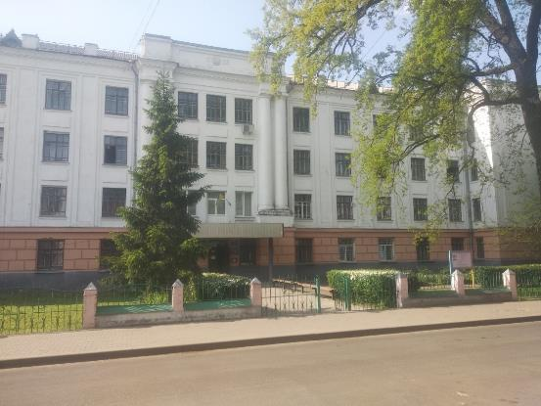
ЗВІТ ДИРЕКТОРА
НІЖИНСЬКОГО
ОБЛАСНОГО
ПЕДАГОГІЧНОГО ЛІЦЕЮ
ЧЕРНІГІВСЬКОЇ
ОБЛАСНОЇ РАДИ ПРО РОБОТУ
у 2022-2023 н.р.
Notes:
1

Slide 2
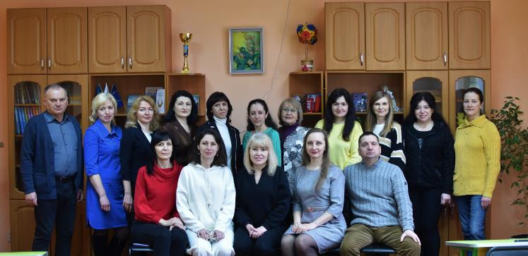
ПЕДАГОГИ ЛІЦЕЮ
21 – «спеціаліст вищої категорії»;
7 – «спеціаліст першої категорії»;
4 – «спеціаліст другої категорії»;
4 – «спеціаліст»;
2 – керівники гуртків (12 тар. розряд)
у тому числі:
2 - доктори наук, професори кафедр НДУ імені Миколи Гоголя;
8 - кандидати наук, доценти
кафедр НДУ імені Миколи Гоголя;
4 - Відмінники освіти України;
14 - вчителі-методисти;
4 - старші вчителі;
4 – лауреати Премії Софії Русової;
1 – лауреат Премії Верховної Ради.
14 – непедагогічних, 38 - педагогічних

Slide 3
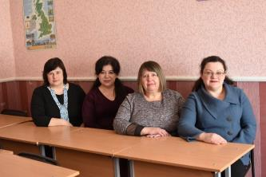
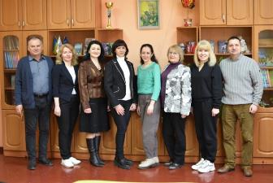
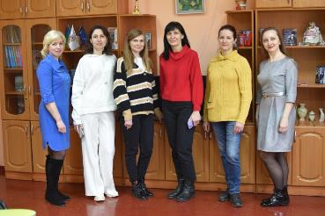
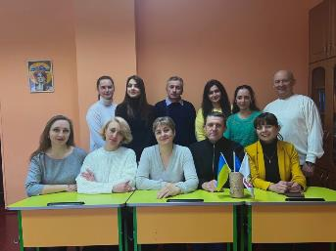
РОБОТА ПРЕДМЕТНИХ КАФЕДР
Кафедра вчителів суспільно-гуманітарних дисциплін
Кафедра вчителів іноземних мов
Кафедра вчителів фізичної культури, захисту України та вихователів
Кафедра вчителів природничо-математичних дисциплін

Slide 4
ГЕОГРАФІЯ ПРОЖИВАННЯ ЛІЦЕЇСТІВ
 | Громада | Всього дітей в закладі
1 | Менська міська | 3
2 | Сновська міська | 1
3 | Бахмацька міська | 9
4 | Бобровицька міська | 3
5 | Борзнянська міська | 4
6 | Вертіївська сільська | 9
7 | Дмитрівська селищна | 2
8 | Комарівська сільська | 4
9 | Крутівська сільська | 1
10 | Лосинівська селищна | 27
11 | Макіївська сільська | 2
12 | Мринська сільська | 1
13 | Ніжинська міська | 54
14 | Новобасанська сільська | 2
15 | Носівська міська | 23
16 | Плисківська сільська | 2
17 | Талалаївська сільська | 10
18 | Ічнянська міська | 8
19 | Малодівицька селищна | 1
20 | Парафіївська селищна | 4
21 | Городнянська міська | 2
22 | Іванівська сільська | 2
23 | Кіптівська сільська | 3
24 | Козелецька селищна | 1
25 | Куликівська селищна | 1
 | ВСЬОГО | 179

Slide 5
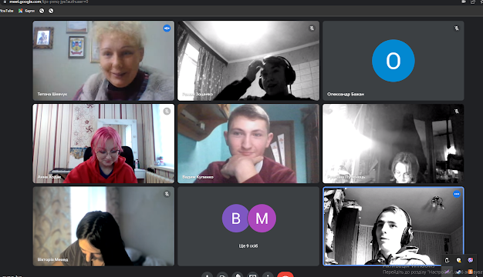
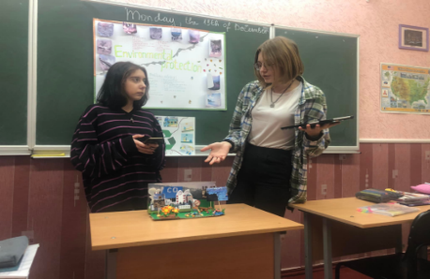
ОСВІТНЯ ДІЯЛЬНІСТЬ
укриття (УГОДА з НДУ імені Миколи Гоголя, 2018 р., з Ніжинським міським центром фізичного здоров’я
«Спорт для всіх», 2022р.)
ЗМІШАНА ФОРМА
НАВЧАЄМОСЯ
І семестр — 15 навчальних тижнів і 2 дні, ІІ семестр – 19 тижнів і 3 дні

Slide 6
РІЧНА АТЕСТАЦІЯ ЛІЦЕЇСТІВ
№ п/п | Зведена інформація | Учнів |  | %
І | На початок року | 180 |  | 100
 | Вибуло | 1 |  | 1
 | Прибуло | -
ІІ | Закінчило навчальний рік усього учнів | 179 |  | 99
 | 11 клас | 89 |  | 99
 | 10 клас | 90 |  | 100
10 клас
ІІІ | Закінчило навчальний рік на високому рівні | 21 |  | 23
 | достатньому рівні | 55 |  | 61
 | середньому рівні | 14 |  | 16
 | початковому рівні | - |  | -
11 клас
ІV | Закінчило навчальний рік на високому рівні | 28 |  | 31
 | на достатньому рівні | 47 |  | 53
 | на середньому рівні | 14 |  | 16
 | на початковому рівні | - |  | -
Разом
V | Закінчило навчальний рік на високому рівні | 49 | 151 | 27 | 84
 | на достатньому рівні | 102 |  | 57
 | на середньому рівні | 28 |  | 16
 | на початковому рівні | - |  | -

Slide 7
ВНУТРІШНІЙ МОНІТОРИНГ ЯКОСТІ ОСВІТИ
Зрізи знань під час вивчення стану викладання предметів:
І семестр
мистецтва:
10 клас – 20 учнів (33%) - високий рівень, 33 (55%) – достатній рівень, 2(3%) – середній рівень;
11 клас – 25 учнів (42%) – високий, 30 (51%) – достатній рівень, 2 (7%) – середній рівень.
німецької мови:
10 клас – 13 учнів (52%) – високий, 10 (40%) – на достатньому, 2 (8%)-на середньому рівні;
11 клас – 23 учнів (78%) – високий, 3(12%) – достатній рівень.
української літератури:
10 клас – 13 учнів (18%) – високий, 50 (69%) – достатній рівень, 9 (13%) – середній рівень.
11 клас – 50 учнів (60%) – високий, 29 (34%) – достатній, 5 (6%) – середній рівень.
зарубіжної літератури:
10 клас – 57 учнів (70%) – високий, 16 (20%) – достатній рівень, 9 (10%) – середній рівень;
11 клас – 64 учні (83%) – високий, 12 (16%) – достатній, 1 учень (4%) – середній рівень.

Slide 8
ВНУТРІШНІЙ МОНІТОРИНГ ЯКОСТІ ОСВІТИ
Зрізи знань під час вивчення стану викладання предметів:
ІІ семестр
фізики і астрономії:
10 клас – 27 учнів (35%) - високий рівень, 48 (62%) – достатній рівень, 3 (4%) – середній рівень;
11 клас – 38 учнів (49%) – високий, 34 (44%) – достатній рівень, 2 (3%) – середній рівень.
громадянської освіти:
10 клас – 62 учні (75%) – високий, 18 (22%) – на достатньому, 3 (3%) - на середньому рівні.

Slide 9
ВНУТРІШНІЙ МОНІТОРИНГ ЯКОСТІ ОСВІТИ
Директорські контрольні роботи
І семестр
Із української мови – 77 (46%) продемонстрували високий і достатній рівень знань, 78 (47%) – середній рівень, 12(7%) – початковий.
Із англійської мови 142 учнів, що становить 75%, справилися із завданнями на високому й достатньому рівнях, 42(24%) – на середньому рівні, 2(1%) – на початковому рівні.
Із історії України 48 (71%) учнів контрольну роботу виконали на високому й достатньому рівнях, 16 учнів, що становить 29% – на середньому рівні.
Із математики 116 учнів (76%) продемонстрували високий і достатній рівень знань, 37(24%) – середній рівень.
ІІ семестр
Із української мови 75 (44%) учнів продемонстрували високий рівень знань, 84 (49%) - достатній рівень, 13 (7%) – середній рівень.
Із англійської мови 170 учнів, що становить 95%, справилися із завданнями на високому й достатньому рівнях, 9 (5%) – на середньому рівні.
Із історії України 151 (90%) учнів контрольну роботу виконали на високому й достатньому рівнях, 17 учнів, що становить 10% – на середньому рівні.
Із математики 117 учнів (69%) продемонстрували високий і достатній рівень знань, 54 (31%) – середній рівень.
Відповідно до рішення ПР від 31.08.2022 №6 результати робіт не враховувались до семестрового балу.

Slide 10
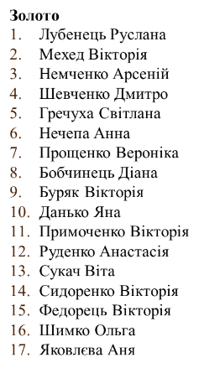
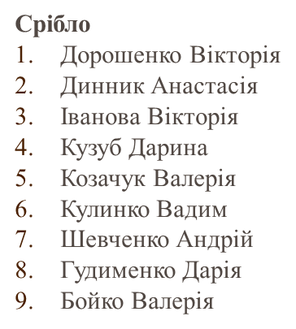
УСПІХИ У НАВЧАННІ

Slide 11
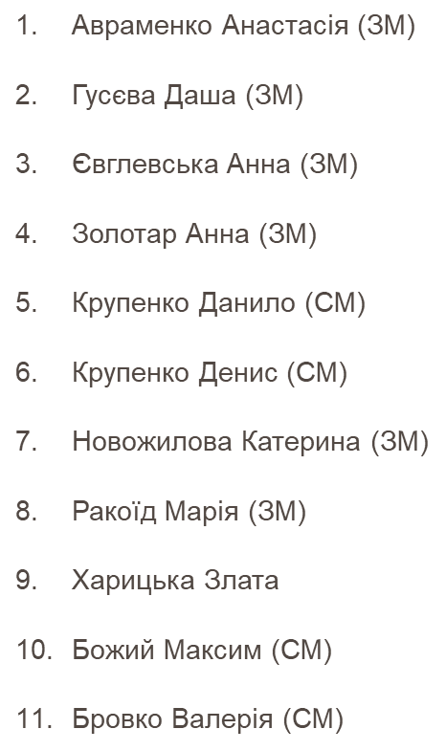
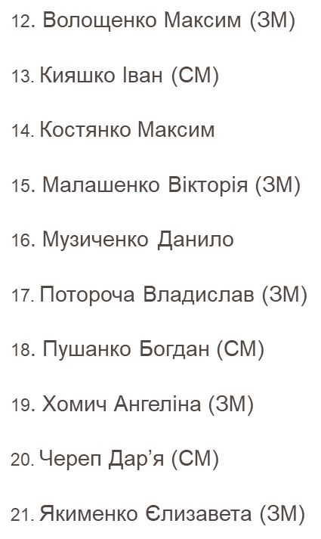
НАГОРОДЖЕННЯ ПЛ ТА ПГ
ПЛ
ПГ за особливі досягнення у вивченні окремих предметів отримали 57 учнів 11-х класів

Slide 12
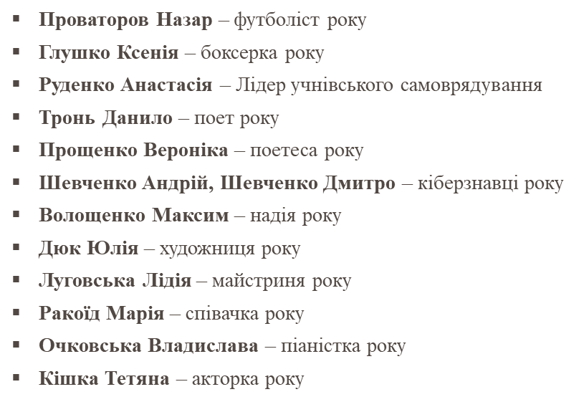
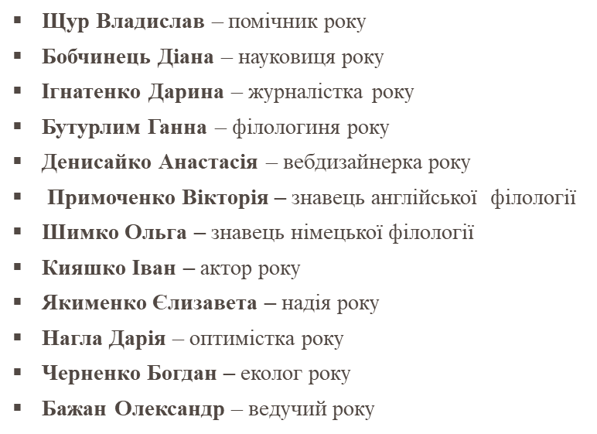
ЛІЦЕЙСЬКИЙ ОЛІМП 2023 (24 ліцеїста)

Slide 13
РЕЗУЛЬТАТИ УЧАСТІ В ПРЕДМЕТНИХ ОЛІМПІАДАХ
14 призерів ІІІ етапу олімпіад, який відбувся дистанційно у ліцеї:
І ступеня – 5 (астрономія – 2 дипломи (Волощенко М., Шевченко Р., учитель А.Євтушенко), німецька мова – 2 дипломи (Шимко О., Косаківська П., учитель Н. Фесенко), англійська мова – 1 диплом (Примоченко В., учитель Л. Петренко);
ІІ ступеня – 3 (біологія – 1 диплом (Шрамко А., учитель Ю.Паливода), географія – 1 диплом (Руденко А., учитель І.Гах), англійська мова – 1 диплом (Волощенко М., учитель Л.Павлюк);
ІІІ ступеня – 6 (хімія – 2 дипломи (Колесник М., Шрамко А., учитель Н.Мазур), фізика – 1 диплом (Барановський Д., учитель А.Євтушенко), математика – 1 диплом (Якименко Є., учитель Т.Шмаглій, Л.Бойко), географія – 1 диплом (Якименко Є., учитель І.Гах), англійська мова – 1 диплом (Денисайко А., учитель Л.Павлюк).
Двоє - стали учасниками ІV етапу олімпіади з астрономії, який проходив у
м. Чернігів

Slide 14
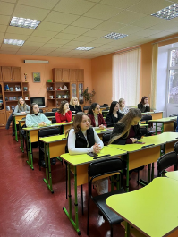
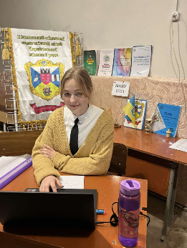
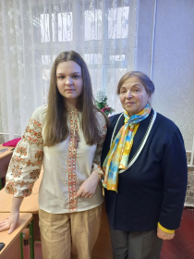
ЛІЦЕЙСЬКЕ НАУКОВЕ ТОВАРИСТВО «ІНТЕЛЕКТУАЛ»
На ІІ етапі конкурсу-захисту МАНУ переможцями стали 7 учнів: диплом І ступеня – 4,
ІІ ступеня – 1,
ІІІ ступеня – 3.
На ІІІ етапі: Бутурлим Ганна (н. к. Н. Бойко) - диплом І ст.,
Бобчинець Діана (н. к.,
М. Потапенко) - диплом ІІІ ст.
Денисайко Анастасія
( н.к. Е. Чернишова) та Ігнатенко Дарина
(н.к. А. Кайдаш) – диплом учасника.

Slide 15
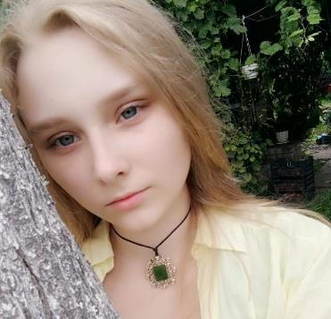
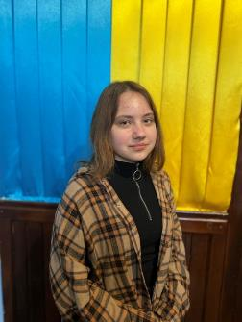
ПРЕДМЕТНІ КОНКУРСИ Переможниці II (міського) етапу XIII Міжнародного мовно-літературного конкурсу учнівської та студентської молоді імені Тараса Шевченка - учениця 11 класу української філології Прощенко Вероніка (І місце; учителі – Ю. Бондаренко, Н. Івахно) та учениця 10 класу іноземної філології Литовченко Сніжана (III місце; учителі – О. Капленко, А. Кайдаш).

Slide 16
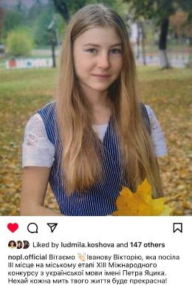
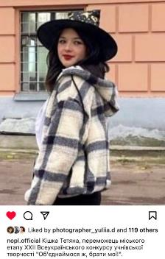
ПЕРЕМОЖЦІ МОВНО-ЛІТЕРАТУРНИХ КОНКУРСІВ (Іванова Вікторія, учитель А.Іващенко; Кішка Тетяна, учитель Н.Івахно)

Slide 17
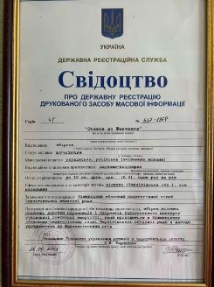
ХVІІІ РЕГІОНАЛЬНИЙ КОНКУРС УЧНІВСЬКОЇ ТВОРЧОСТІ «СТЕЖКА ДО ШЕВЧЕНКА» (дистанційно)
41 учасник:
у номінації «ПОЕЗІЯ»
І місце – Вероніка Прощенко, учениця 11 класу української філології;
ІІ місце – Данило Тронь, учень 11 класу української філології;
у номінації «Прагнення до філософського осмислення дійсності»
Вікторія Федорець, учениця 11 класу іноземної філології

Slide 18
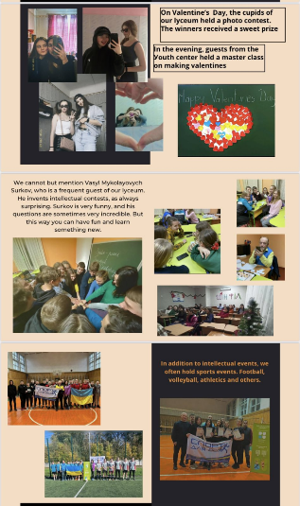
ШМЛ (жовтень 2022 - червень 2023)
Слухачі ШМЛ, які зареєстровані
для складання підсумкового тестування:
Клас іноземної філології – 11
Клас української філології – 4
Математичний – 10
Онлайн-зустріч слухачів ШМЛ та учнів 10-11 класів іноземної філології. Ліцеїсти підготували відео та презентацію про навчання та життя в ліцеї, поділилися враженнями, відповіли на запитання дев’ятикласників, надали поради щодо вступу. Спілкування відбувалося українською та англійською мовами у дружній, невимушеній, емоційній атмосфері.
7 квітня 2023 року

Slide 19
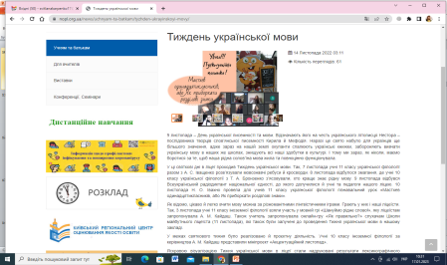
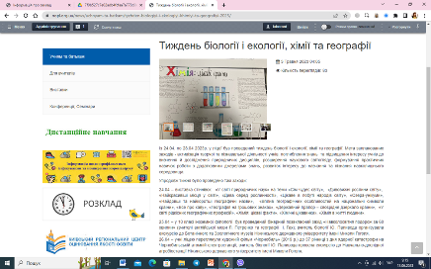
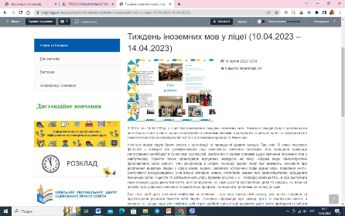
ПРЕДМЕТНІ ТИЖНІ

Slide 20
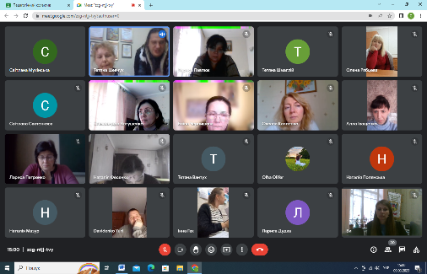
АДМІНІСТРАТИВНА ДІЯЛЬНІСТЬ
Згідно з планом роботи
ліцею відбулися засідання
ПЕДАГОГІЧНОЇ РАДИ
(8), АТЕСТАЦІЙНОЇ
КОМІСІЇ (4), ПК (4),
НМР (4), НАРАДИ ПРИ
ДИРЕКТОРОВІ (11) (як очно, так і дистанційно)
Опрацьовано та підготовлено
документації (01.09.2022-31.05.2023):
вхідної – 410
вихідної – 350
накази з основної діяльності –
255
накази з кадрових питань – 128

Slide 21
АТЕСТАЦІЯ ТА ПІДВИЩЕННЯ КВАЛІФІКАЦІЇ ПЕДАГОГІВ ЛІЦЕЮ
ЧЕРГОВА АТЕСТАЦІЯ
1.Ю.Давиденко
2.Н.Фесенко
3.Т.Шмаглій
ПЛАН ПІДВИЩЕННЯ КВАЛІФІКАЦІЇ ВИКОНАНО,
ПОДАНО ПРОПОЗИЦІЇ НА 2024 РІК

Slide 22
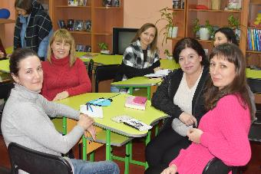
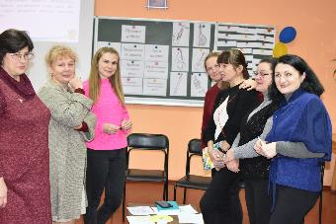
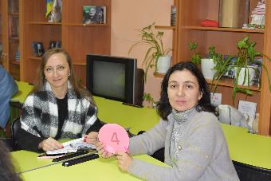
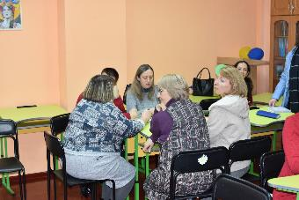
МЕТОДИЧНА РОБОТА
Засідання ПР «Про роботу педколективу з формування емоційно-вольової сфери ліцеїста»
Notes:
22

Slide 23
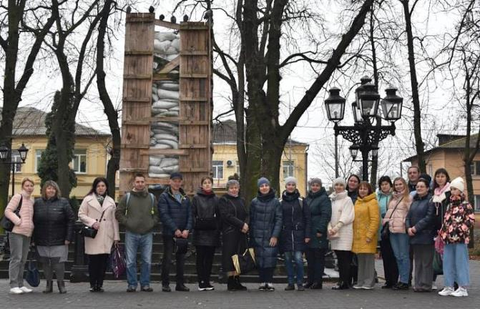
Науково-практичний семінар «500 метрів 300-літньої історії: українська культурна традиція у формуванні емоційно-вольової сфери людини»

Slide 24
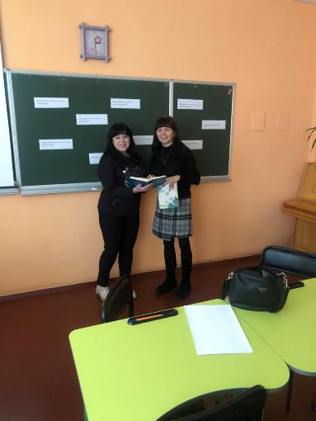
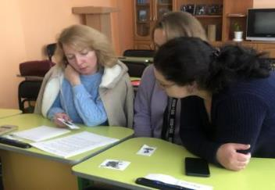
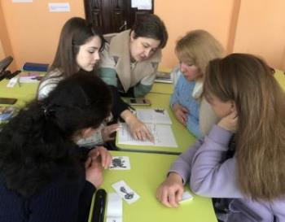
ПЕДЧИТАННЯ «Григорій Сковорода: емоційний інтелект як один із компонентів успішної особистості людини»

Slide 25
НАУКОВО-МЕТОДИЧНА ДІЯЛЬНІСТЬ ПЕДАГОГІВ
 | Міжнародний рівень | Всеукраїнський рівень | Обласний рівень | Ліцейський рівень
Науково практичні конференції, семінари, вебінари, міні-EdCamp (учителі) | 16 | 37 | 4 | 1
Публікації учителів | - | 17 | - | 10
Науково-практичні конференції (учні) | - | 8 | 2 | 1
Публікації учнів | 1 | 2 | 1 | -
Конкурси, творчі проекти, фестивалі (учителі) | - | 1 | - | -
Конкурси, творчі проекти, фестивалі (учні) | 2 | 6 | - | -
Науково-методичний вісник Ніжинського обласного педагогічного ліцею №2(22), 1 (23)
Notes:
25

Slide 26
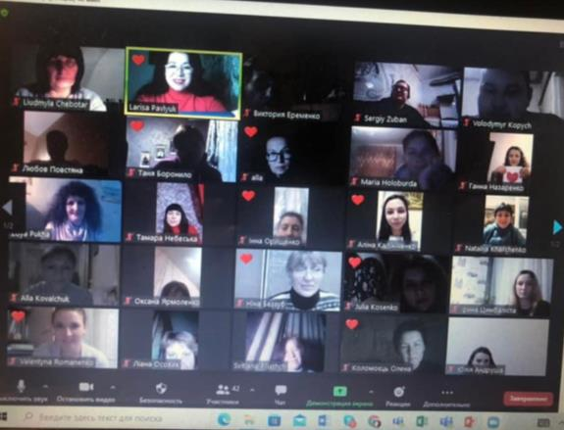
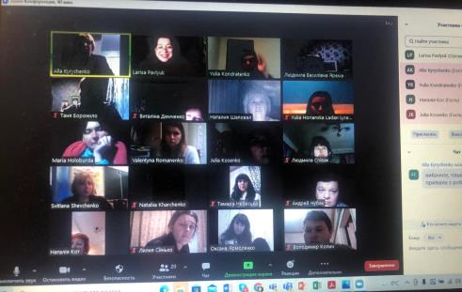
ДІЛИМОСЯ ДОСВІДОМ
Проведення онлайн сесій на міжнародній платформі ОТС згідно програми підвищення кваліфікації вчителів англійської мови
(Л. Павлюк).
Фасилітатор на курсах підвищення кваліфікації вчителів англійської мови, які забезпечуватимуть реалізацію Державного стандарту базової середньої освіти у 2022/2023 навчальному році модерація дискусії вчителів на форумах міжнародної платформи ОТС (Online Teacher Community, Британська Рада) за темами програми (Л. Павлюк).

Slide 27
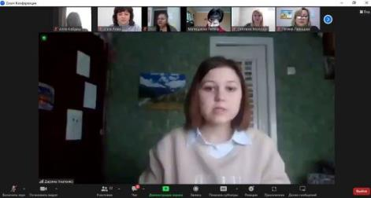
ІІІ обласна мовно-літературна конференція
(Чернігів, 07 грудня 2022, Гречуха Світлана, вчитель Ю.Бондаренко, Бутурлим Ганна, вчитель Н.Бойко, Ігнатенко Дарина, вчитель А.Кайдаш)
ХVІ Всеукраїнська філософська історико-краєзнавча конференція учнівської молоді «Пізнай себе, свій рід, свій нарід…», присвячена 300-річчю від Дня народження Григорія Сковороди (23-24 листопада 2022 р., м. Харків) (Клименко Марія, учениця 10 класу української філології) (Л. Дудка).
Всеукраїнська науково-теоретична інтернет-конференція «Х Довженківські читання: Олександр Довженко й українська культура: історія, традиції, сучасність» (29-30 вересня 2022 р., Глухівський національний педагогічний університет імені Олександра Довженка, сертифікат № 968) (Ігнатенко Дарина, учениця 11 класу іноземної філології) (А.Кайдаш).
Всеукраїнські Грищенківські читання
(7 жовтня 2022 року, НДУ імені Миколи Гоголя,
Ігнатенко Дарина, вчитель А. Кайдаш)

Slide 28
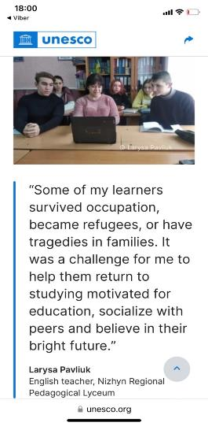
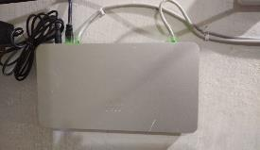
Ліцей отримав 10 хромбуків у межах програми «ЦИФРОВІ ДЕВАЙСИ ДЛЯ ОСВІТИ» ЗА ПІДТРИМКИ МОНУ, GOOGLE ТА ЮНЕСКО; WI-FI В УКРИТТІ
Статус “Заклад освіти - учасник програми Google for Education” (березень, 2023)
Учасник проєкту «WI-FI у шкільних укриттях» (серпень, 2022)

Slide 29
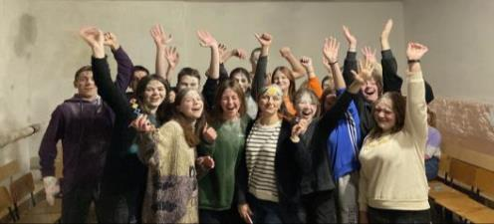
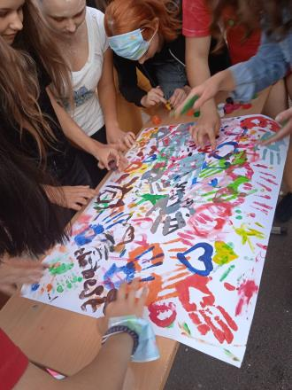
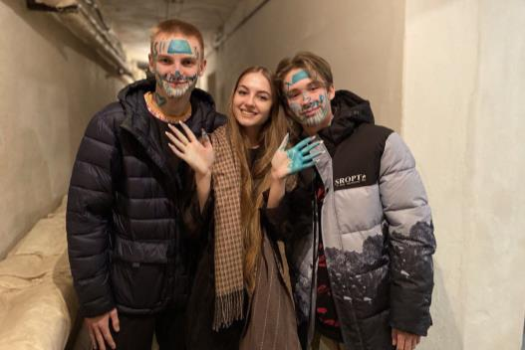
ВИХОВНА РОБОТА В ЛІЦЕЇ
ХУДОЖНЬО-ЕСТЕТИЧНЕ ВИХОВАННЯ
- Свято Першого дзвоника;
- Вечори знайомств

Slide 30
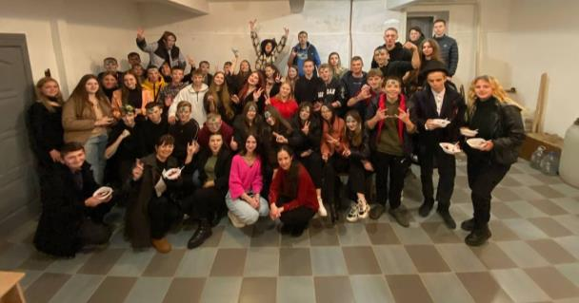
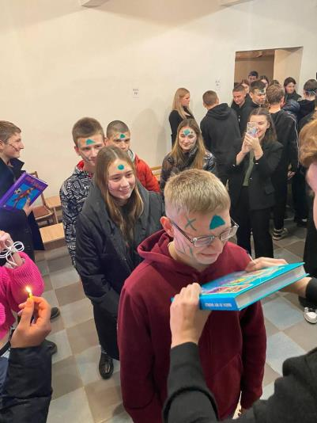
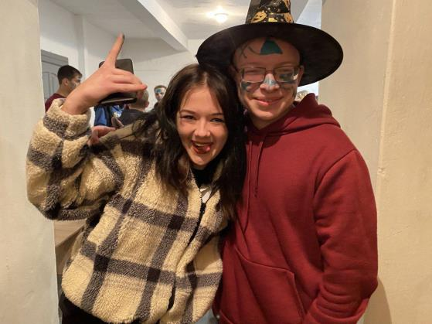
ПОСВЯТА В ЛІЦЕЇСТИ

Slide 31
ЛІТЕРАТУРНИЙ БРЕЙН-РИНГ

Slide 32
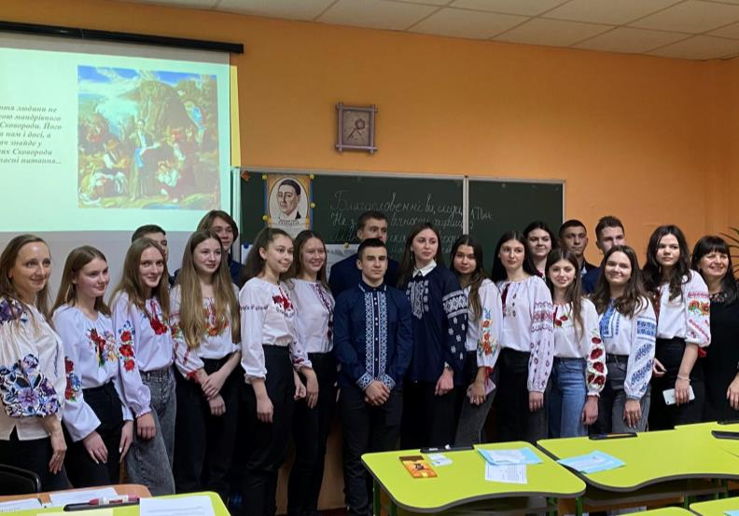
ГРА-ПОДОРОЖ
«ШЛЯХАМИ ГРИГОРІЯ СКОВОРОДИ»

Slide 33
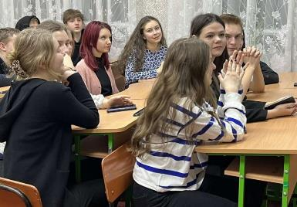
майстер-клас із виготовлення валентинок
ДЕНЬ СВЯТОГО ВАЛЕНТИНА
активний квіз

Slide 34
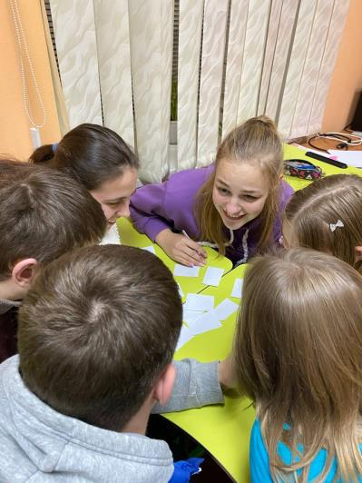
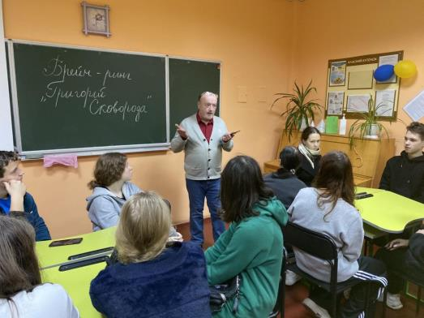
ІНТЕЛЕКТУАЛЬНІ ТУРНІРИ

Slide 35
ПРАВОВЕ ТА ПРЕВЕНТИВНЕ ВИХОВАННЯ УЧНІВ
Години спілкування «Право, обов’язок, свобода й відповідальність», «Кримінальна та адміністративна відповідальність неповнолітніх», «Твої права та обов’язки», «Особиста відповідальність – пріоритетна риса громадянина»;
Зустрічі:
із завідуючою сектором профілактики правопорушень серед дітей служби у справах дітей виконавчого комітету Ніжинської міської ради на теми: «Кібербулінг, або агресія в Інтернеті», «Шкільний булінг»;
із заступником директора Ніжинського молодіжного центру на теми: «Профілактика насильства», «Булінг»

Slide 36
Тренінгове заняття «(Не) дрібниці у стосунках» за участю працівників Ніжинського міського молодіжного центру

Slide 37
Воркшоп «Соціальні медіа та мій цифровий слід» за участю фахівчині з молодіжної роботи Ніжинського міського молодіжного центру Ольги Опанасенко

Slide 38
БЕЗПЕКА ЖИТТЄДІЯЛЬНОСТІ
ТРЕНІНГ ІЗ НАДАННЯ ПЕРШОЇ ДОЛІКАРСЬКОЇ ДОПОМОГИ

Slide 39
УРОК-ТРЕНІНГ «(НЕ) БЕЗПЕКА В ЧАС ВІЙНИ»

Slide 40
ТИЖДЕНЬ БЕЗПЕКИ ДОРОЖНЬОГО РУХУ

Slide 41
Зустріч із представниками Ніжинського районного Управління Головного управління ДСНС України в Чернігівській області

Slide 42
Навчальна гра з учнями 10 класу математичного профілю «Коло безпеки» за участю фахівчині з молодіжної роботи Ніжинського міського молодіжного центру Ольги Опанасенко

Slide 43
ТРЕНУВАННЯ З ПОЖЕЖНОЇ БЕЗПЕКИ

Slide 44
Зустріч учнів із фахівцями Міжнародної гуманітарної організації з розмінування "The HALO" на тему: «Ризики, пов'язані з вибухонебезпечними предметами»

Slide 45
Співпраця з Благодійною організацією «Благодійний фонд «Підтримую добрі справи»» (директор Зуб Інна)

Slide 46
ФІЗИЧНЕ ВИХОВАННЯ УЧНІВ
ПЕРШІСТЬ ЛІЦЕЮ ІЗ ФУТБОЛУ

Slide 47
Першість ліцею з футзалу серед юнаків 10 та 11 класів, присвячена Дню пам’яті Героїв Крут
Першість ліцею зі стрільби серед юнаків 10 та 11 класів

Slide 48
ТРИБОРСТВО ЛЕГКОАТЛЕТИЧНЕ СЕРЕД ЮНАКІВ ТА ДІВЧАТ
10 КЛАСІВ

Slide 49
ПЕРШІСТЬ ЛІЦЕЮ З ВОЛЕЙБОЛУ

Slide 50
КОЗАЦЬКІ РОЗВАГИ

Slide 51
ГРОМАДЯНСЬКО-ПАТРІОТИЧНЕ ВИХОВАННЯ
ДЕНЬ ПАМ'ЯТІ ЖЕРТВ ГОЛОДОМОРІВ

Slide 52
Зустріч до Дня Гідності та Свободи
із фотодокументалістом Ігорем Волосянкіним, членом Національної Спілки журналістів України, членом Національної Спілки фотохудожників України

Slide 53
Покладання квітів до пам`ятного знаку «Герої не вмирають»
Екскурсія до музею Гідності та Пам’яті музейного комплексу Відокремленого підрозділу Національного університету біоресурсів і природокористування України «Ніжинського агротехнічного інституту»

Slide 54
ЕКСКУРСІЯ ДО НІЖИНСЬКОГО КРАЄЗНАВЧОГО МУЗЕЮ
Виставка, присвячена річниці звільнення міста від блокади рашистами «У ритмі пульсу перемоги: Ніжин»

Slide 55
Новорічна вистава для вихованців ніжинського центру соціально-психологічної реабілітації дітей до дня Святого Миколаясоціально-психологічної реабілітації дітей до Дня Святого Миколая

Slide 56
ПРОФОРІЄНТАЦІЙНА РОБОТА
години спілкування - «Хочу, можу, треба – коли обираєш професію!», «Вибір майбутньої професії. Темперамент і професія», «Від мрії до професії»;
очно-заочна екскурсія у заклади вищої освіти міста та України;
диспут - «Вища освіта – мета чи засіб?» ;
індивідуальні бесіди з учнями - «Психологія і вибір професії»;
батьківські збори - «Самоосвітня діяльність особистості та успішна адаптація до умов навчання в ліцеї в умовах реалій військового часу», «Здібності та професійна самовизначеність підлітків»;
індивідуальні консультації - «Професійне самовизначення учнів».

Slide 57
ПСИХОЛОГІЧНИЙ СУПРОВІД ОП
- психологічна допомога та емоційна підтримка учасників освітнього процесу у період збройної агресії, у тому числі з категорії внутрішньо-переміщених осіб (психологічна просвіта учнів, години психолога, кінотренінги, індивідуальні/групові бесіди); - профілактика стресових станів, тривоги, страхів, адиктивної поведінки; - психологічна безпека здобувачів в Інтернет-просторі; - вивчення психічних процесів ліцеїста методом діагностування; - консультативна та просвітницька робота з батьками та учнями.

Slide 58
Охорона праці, пожежна безпека, цивільний захист у 2022-2023 н.р.
21 грудня 2018 року Укладено Угоду про співпрацю з Ніжинським державним університетом імені Миколи Гоголя з метою збереження життя та здоров'я учасників освітнього процесу від надзвичайної ситуації в особливий період, шляхом укриття в захисні споруди, споруди подвійного призначення та найпростіші укриття.
01 вересня 2022 року укладено Угоду про співпрацю з Ніжинським міським центром фізичного здоров’я «Спорт для всіх» з метою збереження життя та здоров'я учасників освітнього процесу від надзвичайної ситуації в особливий період, шляхом укриття в захисні споруди, споруди подвійного призначення та найпростіші укриття.
Затверджено Інструкцію № 48 з охорони праці та безпеки життєдіяльності щодо організації та порядку дій під час укриття в захисних спорудах цивільного захисту для учасників освітнього процесу (Наказ по ліцею від 23.06.2022р. № 75-Н).
25 серпня 2022 року комісією ліцею проведено перевірку готовності приміщень, житлових кімнат до початку 2022-2023 н. р., про що складено відповідні акти.
підготовлено Акти оцінки стану готовності захисної споруди цивільного захисту протирадіаційного укриття № 95729 та оцінки обєкта (будівлі, споруди, приміщення) щодо можливості його використання для укриття населення якнайпростішого укриття від 27.07.2022р. Скановані копії актів оцінки стану готовності захисних споруд та найпростіших укриттів, угоди про співпрацю з НДУ імені Миколи Гоголя, Ніжинським міським центром фізичного здоров’я «Спорт для всіх», надані до Управління освіти і науки ЧОДА (вихідне від 06.10.2022р. № 210). Фото укриття були надані до фотобанку по укриттям до Управління освіти і науки ЧОДА.

Slide 59
Перший поверх приміщення ліцею обладнаний орендодавцем системою протипожежного захисту (системою пожежної сигналізації); комплексом мовного оповіщення про пожежу VELLES;
Із вересня 2022р. укладена угода з Управлінням охорони поліції №108/886ТС (наказ по ліцею від 29.09.2022р., встановлено систему ручної тривожної сигналізації);
Співпраця з Чернігівською обласною дитячою лікарнею.
Здійснено перезарядку вогнегасників, придбано щит пожежний відкритого типу до укриття;
Зі здобувачами освіти проведено:
вступні, первинні інструктажі перед початком навчальних занять із записами у журналі відповідного зразку;
повторні, позапланові інструктажі про дотримання правил пожежної безпеки;
інструктажі про порядок дій під час укриття в захисних спорудах цивільного захисту;
цільові інструктажі з безпеки життєдіяльності з учнями перед екскурсіями, спортивними змаганнями, конкурсами, напередодні канікул та святкових днів;
позачерговий інструктаж із безпеки життєдіяльності щодо запобігання травматизму під час освітнього процесу, щодо організації та порядку дій під час укриття в захисних спорудах цивільного захисту

Slide 60
У межах просвітницької роботи зі здобувачами освіти проведено:
навчання ризикам, пов’язаним із вибухонебезпечними предметами Міжнародною гуманітарною організацією «The HALO TRUST»;
навчання на тему «Мінна безпека» працівниками Ніжинського РУ ГУ ДСНС України у Чернігівській області;
Лекція «Світловідбиваючі елементи, які допомагають зберегти здоров’я та життя пішохода» працівниками сектору ювенальної превенції Ніжинського районного відділу поліції ГУНП в Чернігівській області;
гра «Коло безпеки», воркшоп з медіаграмотності «Соціальна медіа та мій цифровий слід», тренінгове заняття «(Не) дрібниці у стосунках з протидії насилля та жорстокого поводження» за участю працівників Ніжинського молодіжного центру;
перегляд відеофільму «Інтерактивний урок із мінної безпеки для старшої школи»;
бесіди з учнями: «Про правила поведінки в укритті», «Дії у разі виявлення вибухонебезпечних предметів», «Що допоможе вижити у разі НС: тривожна валіза», «Про правила поведінки у натовпі», «Про правила техніки безпеки під час користування електричними приладами», «Про правила поводження з газовими приладами в побуті», «Про правила поведінки у громадському транспорті», «Про дотримання правил безпеки при загрозі виникнення надзвичайних ситуацій», «Про безпеку дорожнього руху», «Про правила пожежної безпеки», «Про безпечне поводження на водних об’єктах», «Про заборону використання відкритого вогню, феєрверків, свічок, бенгальських вогнів, різноманітних піротехнічних засобів, петард та вибухонебезпечних предметів», «Пожежонебезпечні речовини та матеріали: поводження з синтетичними, горючими, легкозаймистими матеріалами»

Slide 61
З працівниками ліцею проведено:
первинний інструктаж із охорони праці та безпеки життєдіяльності;
цільові та позапланові інструктажі, зокрема про роботу під час карантину, діях у надзвичайних ситуаціях, під час укриття в захисних спорудах цивільного захисту;
повторний та позачерговий інструктаж про дотримання правил пожежної та техногенної безпеки;
позачерговий інструктаж із працівниками ліцею щодо запобігання травматизму під час освітнього процесу;
тестування на знання нормативних документів із питань ОП та БЖД в закладі освіти, Порядку розслідування нещасних випадків, що сталися із здобувачами освіти під час освітнього процесу

Slide 62
Директором, заступниками пройдено короткострокове навчання щодо організації цивільного захисту;
Заступник директора з виховної роботи пройшла курс підготовки інструкторів «Навчання з попередження ризиків, пов’язаних із вибухонебезпечними предметами» (сертифікат № 23143 від 16 травня 2022 року);
Заступником директора з виховної роботи пройдено навчання з основних правил безпечної поведінки учнів, онлайн-ризиків, з якими вони зустрічаються в офлайн-просторі в час війни;
Заступниками директора, інженером з ОП пройдено навчання з питань охорони праці та безпеки життєдіяльності у Чернігівському обласному інституті післядипломної освіти імені К.Д.Ушинського;
Вчителями Захисту України пройдено курси «Навчання з попередження ризиків від вибухонебезпечних предметів» та «Перша допомога в умовах війни» через платформу масових відкритих онлайн-курсів Prometheus;
Колективом ліцею пройдено онлайн-курс із мінної безпеки «Дивись під ноги! Дивись, куди ідеш!», розроблений у межах програми «Дивись під ноги!» та «Спільнодія», які реалізує Фонд Східна Європа спільно з Державною службою України з надзвичайних ситуацій

Slide 63
-14 березня 2023 р. зареєстровано нещасний випадок, що пов'язаний з освітнім процесом згідно з абзацом 1 пункту 5 розділу І Положення про порядок розслідування нещасних випадків, що сталися із здобувачами освіти під час освітнього процесу, затвердженого Наказом Міністерства освіти і науки України від 16 травня 2019 року № 659.
- Надіслано повідомлення про нещасний випадок до Управління освіти і науки ЧОДА;
- Проведено розслідування нещасного випадку;
затверджено акт розслідування нещасного випадку та акт № 1 про нещасний випадок за формою Н-Н, що стався із здобувачем освіти, копію акту надіслано до Управління освіти інауки ЧОДА;
- Складено алгоритм дій учасників освітнього процесу у разі виникнення нещасного випадку

Slide 64
Основні події висвітлюються на сайті ліцею

Slide 65
ЛІЦЕЙ У СОЦМЕРЕЖАХ

Slide 66
МОРАЛЬНЕ ЗАОХОЧЕННЯ УЧАСНИКІВ ОСВІТНЬОГО ПРОЦЕСУ
Порушено клопотання про нагородження:
Бондаренка Юрія Івановича, Петренко Ларису Іванівну – Почесною грамотою Міністерства освіти і науки України за сумлінну працю, професіоналізм, вагомий внесок у справу навчання й виховання молодого покоління.
Почесною грамотою Управління освіти і науки Чернігівської обласної державної адміністрації за вагомий внесок у справу навчання й виховання молодого покоління:
Бойко Лідії Миколаївні – вчителю математики;
Мазур Наталії Павлівні – вчителю хімії;
Чернишовій Еліні Олександрівні – вчителю інформатики та технологій.

Slide 67
МОРАЛЬНЕ ЗАОХОЧЕННЯ УЧАСНИКІВ ОСВІТНЬОГО ПРОЦЕСУ ОГОЛОШЕНО ПОДЯКИ ПЕДАГОГАМ наказ по ліцею від 06 березня 2023 року №57-Н
Бойко Лідії
Бойко Надії
Бондаренку Юрію
Євтушенко Альоні
Гах Інні
Івахно Наталії
Мазур Наталії
Павлюк Ларисі
Паливоді Юлії
Петренко Ларисі
Потапенку Максиму
Фесенко Наталії
Чернишовій Еліні
Шмаглій Тетяні
ОГОЛОШЕНО ПОДЯКИ БАТЬКАМ УЧНІВ (58)
наказ по ліцею від 26 травень 2023 року №1-РУ

Slide 68
РОБОТА З БАТЬКАМИ
спрямована на співпрацю з педагогічним колективом щодо організації освітнього процесу під час змішаного навчання;
співпраця з Благодійним фондом «Ніжен»;
створена комісія громадського контролю за якістю харчування (наказ від 05.09.2022 року № 119-Н) у складі:
Болох Юлії Миколаївни - голови комісії,
Кузуб Наталії Миколаївни – секретаря
Дулевич Миколи Васильович – члена комісії
Ващенко Анни Анатоліївни- члена комісії, голови БР
Міхулі Ольги Василівни – члена комісії
Черненко Альони Анатоліївни – члена комісії
Гавриш Наталії Петрівни – члена комісії
Руденко Анастасії Олександрівни - голови учнівського самоврядування.

Slide 69
МАТЕРІАЛЬНО-ТЕХНІЧНЕ ЗАБЕЗПЕЧЕННЯ
01 червня 2022 - 31 травня 2023 року
За рахунок коштів загального фонду бюджету профінансовано витрати на загальну суму 1876,16 тис. грн., в т.ч. :
1. Предмети, матеріали, обладнання та інвентар – 82,8 тис. грн. (бланки 0,7 тис. грн., канцтовари – 6,2 тис. грн., пожежний інвентар - 6,1 тис. грн., маршрутизатор Ubiquiti ER-6P – 12,2 тис. грн., електрообладнання (лампи, світильники) – 5,5 тис. грн., замки 2,3 тис. грн., будівельні матеріали (фарби, щітки, валики, і т.п.) –7,2 тис. грн.
2. Медикаменти для кабінету медсестри – 15,2 тис. грн.;
3. Послуги харчування учнів – 1455,06 тис. грн.;
4. Інші послуги – 132,3 тис. грн. (оренда майна – 70,6 тис. грн., телефон – 1,2 тис. грн., обслуговування комп’ютерів – 29,8 тис. грн., оплата послуг – 5,6 тис. грн. («Інтернет»); дератизація – 2,3 тис. грн., установка тривожної сигналізації - 8,3 тис. грн., поліція охорони - 0,8 тис. грн.; доступ до електронних видань – 4,8 тис. грн.; участь у семінарі – 1,6 тис. грн.; ремонт та заправка картриджів - 4,7 тис. грн.; послуги програмного забезпечення та придбання електронних ключів – 0,9 тис. грн., перезарядка вогнегасників – 1,7 тис. грн.,);
5. Відрядження – 4,6 тис. грн.;
6. Енергоносії (тепло, електроенергія, вода ) – 228,8 тис. грн.

Slide 70
Станом на 01.06.2022р. на спецрахунку ліцею в казначействі залишок коштів становив 30217,04 грн..
Надійшло плати за додаткові освітні послуги на спецрахунок - 236,8 тис. грн.
За рахунок коштів спеціального фонду бюджету профінансовано витрати на загальну суму 241,3 тис. грн., в т.ч. : заробітна плата – 222,9 тис. грн.; енергоносії (тепло, електроенергія, вода ) – 9,7 тис. грн.; страхування майна – 4,5 тис. грн; доступ до інформаційних ресурсів - 3,3 тис. грн.; конверти, марки –
0,9 тис. грн. Залишок коштів на спеціальному рахунку – 25747,38 грн.
Станом на 01.06.2022 р. на благодійному рахунку ліцею в казначействі залишок коштів становив 45168,84 грн..
Надійшло коштів за період із 01.06.2022 року по 31.05.2023 року - 180,00 грн.
За кошти з благодійного рахунку в казначействі профінансовано витрати на загальну суму 45,1 тис. грн., в т.ч. (світильник світлодіодний LEBRON L-LPO 36Вт 1,2м- 0,8 тис.грн., точка доступу Ubiquiti UniFi Wi-Fi 6 Pro - 9,2 тис. грн;, інжектор PoE FoxGate 802,3 – 2,1 тис. грн.; точка доступу Ubiquiti UniFi Wi-Fi 6 Long-Range 2 шт. – 20,4 тис. грн; вентилятор осьовий Вентс 150 Квайт 2 шт – 7 тис. грн.; кабелі (Кабель UTP CAT5e 100м, Кабель OLFLEX SMART 108 2*2,5) -5,6 тис. грн.)
Залишок коштів на 10.06.2023 р. на благодійному рахунку в казначействі – 265,84 грн.

Slide 71
Отримано благодійної допомоги: ВСЬОГО - 624 тис. грн. в натуральній формі
- від «Ukraine House DC Foundation» ноутбуки HP 255 G8 в кількості 20 шт. загальною вартістю 390 тис. грн.
- від Центру матеріально-технічного та інформаційного забезпечення освітніх закладів» Чернігівської обласної ради ноутбуки Lenovo ChromeBook300e в кількості 10 шт. на суму 54,6 тис. грн., бойлери в кількості 2 шт. на суму 9,8 тис. грн.
- від «Благодійний фонд «Підтримую добрі справи» у вигляді гнучких пластикових рефлекторних пов’язок в кількості 179 шт. загальною сумою 4,5 тис. грн.
- гуманітарна допомога від ГО «Чернігівський громадський комітет захисту прав людини» у вигляді гігієнічних наборів для установ у кількості 6 шт. загальною вартістю 107,9 тис. грн.
- від батьківського комітету ліцею:
- через БФ «Ніжен»: фарби, емаль, грунтівка в кількості 8 од. загальною вартістю 1,7 тис. грн. , шкільні журнали в кількості 6 шт. загальною вартістю 1,3 тис. грн., “Науково-методичний вісник” в кількості 13 шт. на суму 2,8 тис. грн. , точка доступу Ubiquiti UniFi Wi-Fi 6 Pro в кількості 1 шт. вартістю 9,2 тис. грн., блок живлення Ubiquiti EP-54V-72W в кількості 1 шт. вартістю 9,4 тис. грн., лампи 12-48 вольт е27 з патронами е27 в кількості 3 шт. вартістю 1,3 тис. грн., термопот Magio MG-968 в кількості 1 шт. вартістю 2,5 тис. грн. (всього- 28,2 тис. грн.).
- від батьківського комітету ліцею: лампи настільні в кількості 3 шт. загальною вартістю 1,5 тис. грн., плакат «Гордість ліцею» вартістю 0,4 тис. грн., біотуалет вартістю 5,3 тис. грн., відра у кількості 3 шт. загальною вартістю 0,4 тис. грн., акумулятор вартістю 2,2 тис. грн. та комплектуючі до акумулятора вартістю 0,3 тис. грн., точка доступу Ubiquiti UniFi Wi-Fi 6 Pro в кількості 1 шт. вартістю 9,2 тис. грн., інжектори PoE FoxGate 802.3 af/at/bt 75 Bt в кількості 2 шт. загальною вартістю 4,2 тис. грн., сантехнічне (крани, труби, фітінги) та електричне (кабелі, вимикачі) обладнання для поточного ремонту - 5,5 тис. грн. (всього – 29,0 тис. грн ).
Станом на 01.06.2022 р. залишок коштів на рахунку БФ «Ніжен» становив 23712,38 грн. Надійшло із 01.06.2022 р. - 10.5 тис. грн. На 01.06.2023 р. залишок коштів на рахунку БФ «Ніжен» – 5976,66 грн.

Slide 72
ПИТАННЯ, ЯКІ НЕОБХІДНО ВИРІШИТЬ
- забезпечити зворотній зв’язок та конструктивну комунікацію між усіма учасниками освітнього процесу (важливість вибору очної форми навчання та взаємної відповідальності);
- активізувати роботу з використання в освітньому процесі Chrome OS;
- здійснення моніторингу якості навчання

